Slide 1
Bomblab
Deadline: 2025.10.08 23:59
写前先看 writeup
视频讲解 https://www.bilibili.com/video/BV1RFxheeEcy/
演示（咕咕咕，明后天发视频？）
炸弹每爆炸两次扣1分
写之前先打断点，写的过程中务必小心
Secret phase可获得bonus用于弥补炸弹爆炸的扣分

Slide 2
后续安排
9.24小班课
第4讲研讨题讨论；第4、5讲复习回顾
国庆假期
10.01: 第6 – 7讲复习回顾（视频/其他形式/不需要？）
10.08: 第8讲讲解，前两章复习（视频/其他形式/不需要？）
假期期间会批改大班作业&小班练习并反馈
10.13大班课：第1次阶段测验
范围：第1 – 8讲
10.15小班课
第5 – 8讲研讨题讨论；第1次阶段测验讲解
Datalab, bomblab讨论（如果有时间）
第6 – 8讲简单总结（如果有时间）

Slide 3
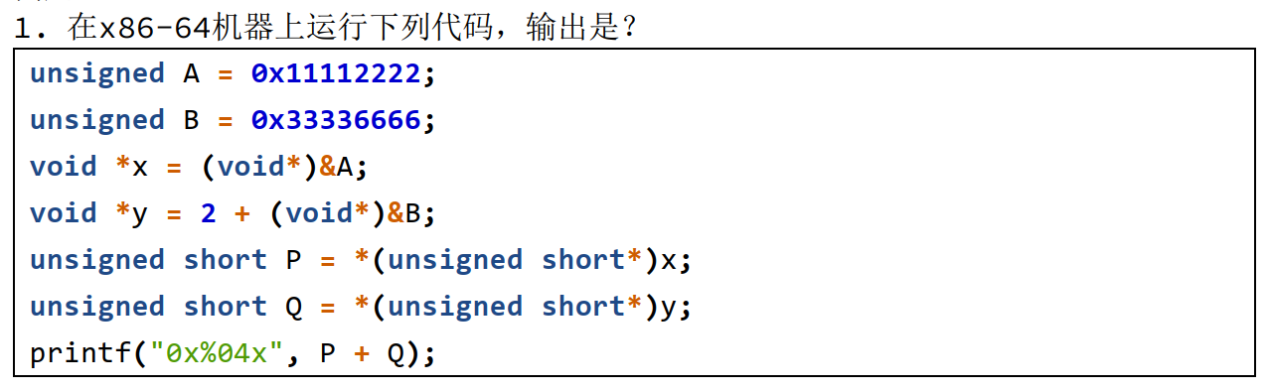
练习
注：本题中void *是错误的用法，可视作char *

Slide 4
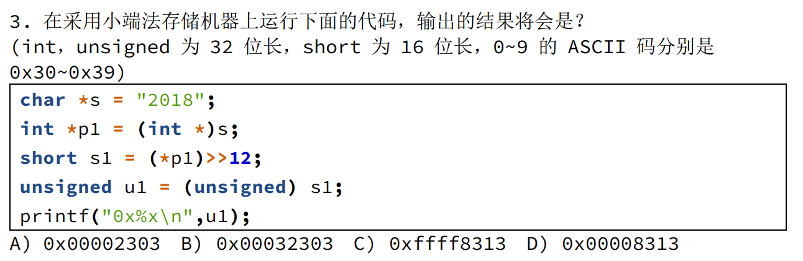
练习

Slide 5
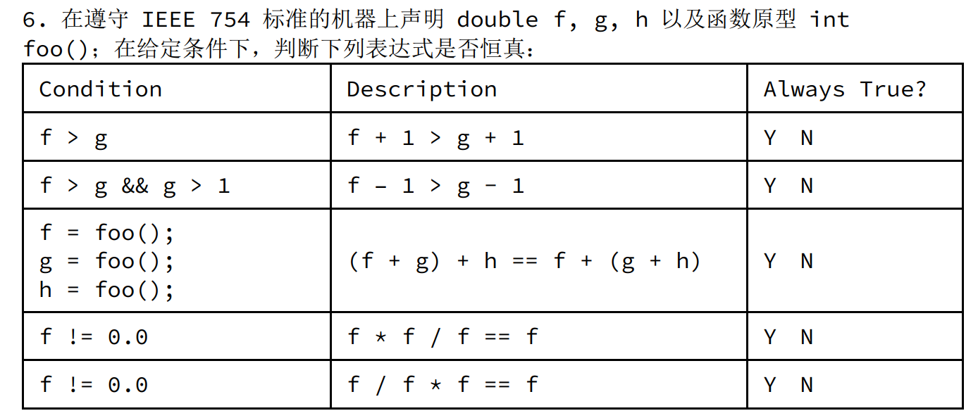
练习

Slide 6
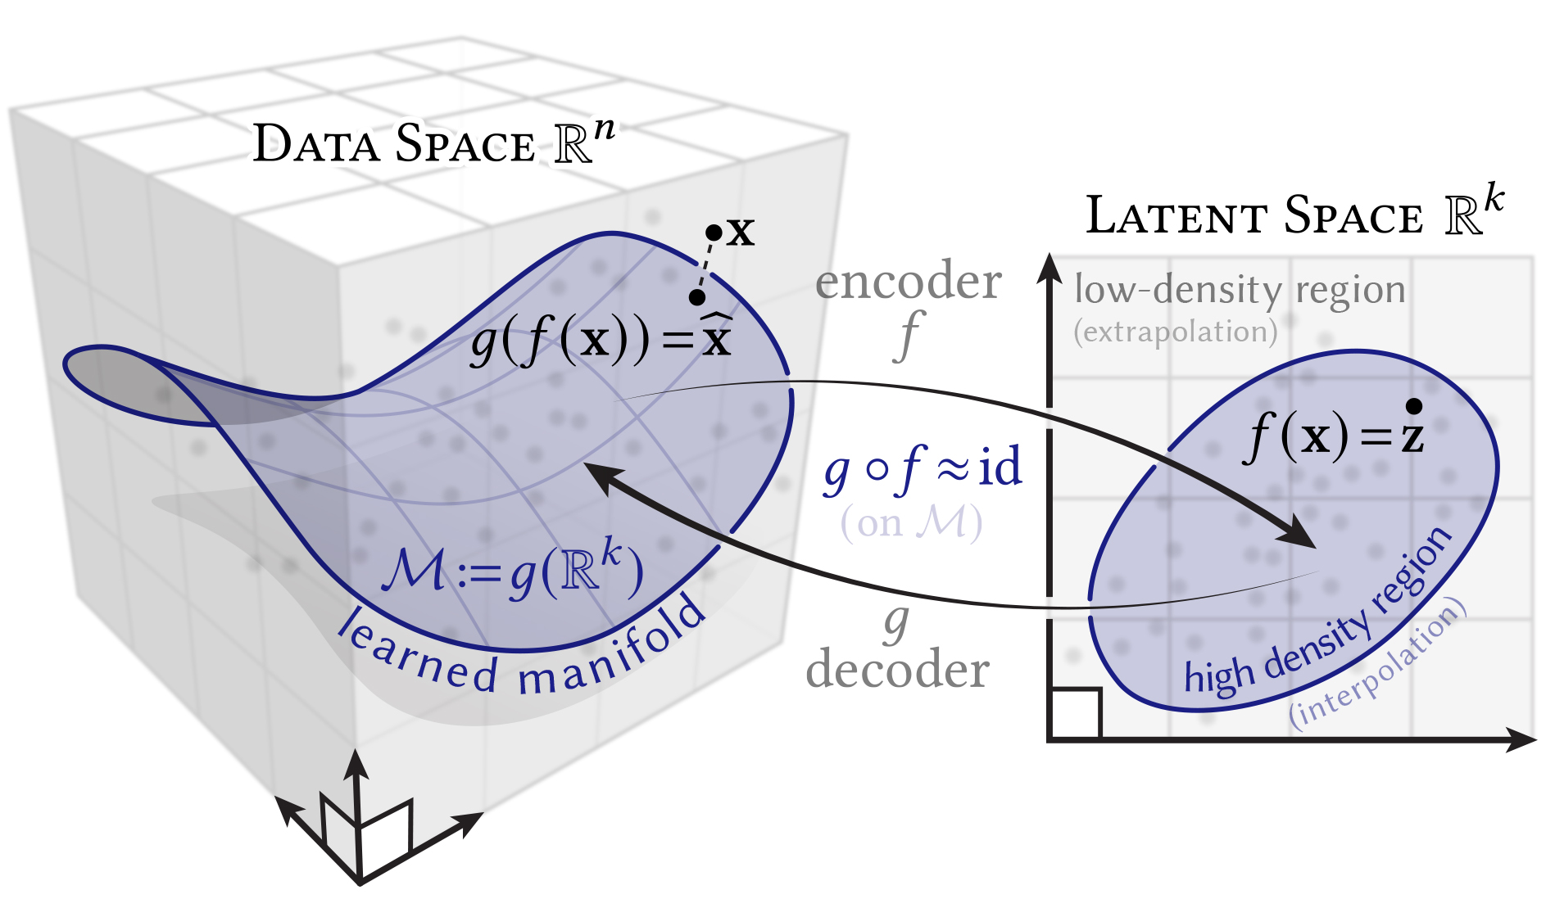

Slide 7
Compilation System I
Introduction to Computer Systems
2025 Fall
Notes:
问老师要说什么

Slide 8
Outline
概述
编译系统（compilation system）
指令集体系结构（ISA）
x86-64 ISA
数据格式，寄存器，操作数指示符
非控制指令：传送、计算数据
控制指令：控制指令执行顺序

Slide 9
Outline
概述
编译系统（compilation system）
指令集体系结构（ISA）
x86-64 ISA
数据格式，寄存器，操作数指示符
非控制指令：传送、计算数据
控制指令：控制指令执行顺序

Slide 10

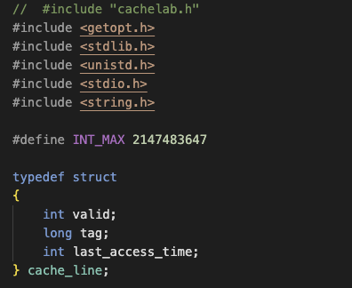

可执行代码的表示
可执行代码本质上是字节序列
由源程序（.c）经过编译系统（gcc）处理后得到
与机器类型（指令集，ISA）高度相关
编译系统
预处理
汇编
加载
执行
编译
链接

Slide 11
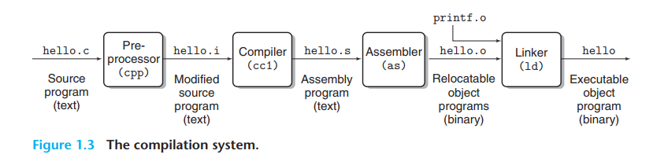
编译系统
预处理器：插入头文件，扩展宏定义
编译器：将源代码翻译成汇编代码
汇编器：将汇编代码翻译成目标代码
链接器：将目标代码链接为可执行代码文件
机器代码的文本表示
二进制机器代码

Slide 12
ISA
定义了CPU的状态和指令格式…
硬件（CPU）基础之上的抽象层
为软件提供的抽象：指令按照汇编代码中的顺序执行
实际上
高度并行化（e.g., pipelined processors）
乱序执行（e.g., out-of-order processors）

Slide 13
ISA
High Level Language
(C++, Python, Java)
Application
x= a+b;
How to program a machine
→ Processor executes instructions as a stream (in a sequence)
Compiler
OS
Assembly Language
(ARM, MIPS, x86)
add R1, R2, R3
Software
Abstraction layer
Instruction Set Architecture
Hardware
What needs to be built
Use a wide spectrum of techniques to make CPU faster
e.g., pipeline
CPU Design
Machine Language
Processor
Memory
I/O system
1001 1110 0110 1010

Slide 14
Outline
概述
编译系统（compilation system）
指令集体系结构（ISA）
x86-64 ISA
数据格式，寄存器，操作数指示符
非控制指令：传送、计算数据
控制指令：控制指令执行顺序

Slide 15
汇编代码 = 指令 + 指令操作的数据
数据
数据类型/格式（与C类似）
数据来自哪里？寄存器/内存/临时生成（与C不同）
由操作数指示符指示
指令
执行计算的指令：形成数据流
执行控制的指令：形成控制流

Slide 16
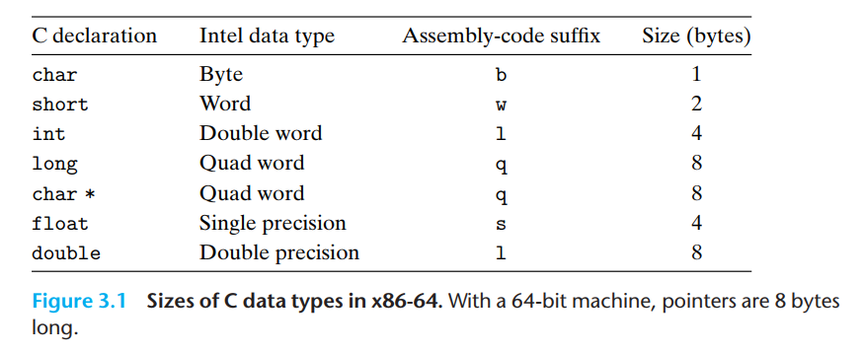
数据格式
为什么可以用l/q表示不同的数据类型？
C中的无符号数去哪里了？

Slide 17
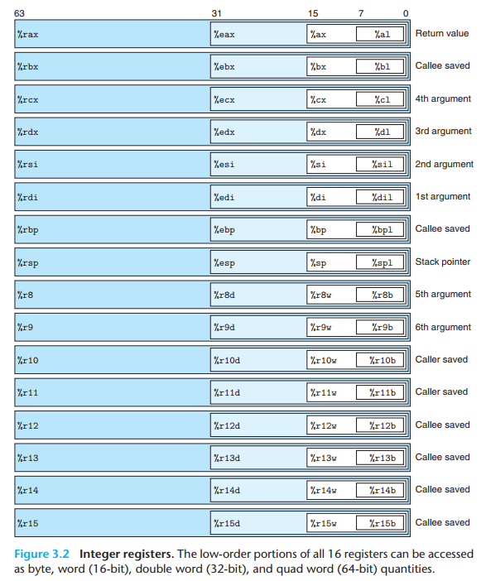
通用目的寄存器
在CPU中临时保存整型数据
供CPU计算使用
2个特殊的：%rax, %rsp
6个函数参数：%rdi, %rsi, %rdx, %rcx, %r8, %r9
Caller-saved: %r10, %r11
Callee-saved: 其他
低位部分的名字也要记住:)
为什么要记住？

Slide 18
其他寄存器
程序计数器（Program Counter, PC）：大部分情况下存储下一条指令的地址
x86-64 ISA: %rip
条件码寄存器（Condition Codes）：根据一些指令执行的结果设置（后面讲）
向量寄存器：临时存储整数/浮点数（了解即可）

Slide 19
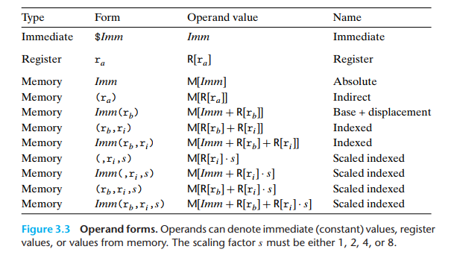
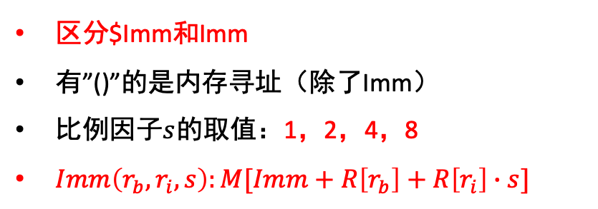
操作数指示符
区分$Imm和Imm
有”()”的是内存寻址（除了Imm）
比例因子$s$的取值：1，2，4，8
$Imm\left(r_{b},r_{i},s\right):M[Imm+R\left[r_{b}\right]+R\left[r_{i}\right]∙s]$

Slide 20
Outline
概述
编译系统（compilation system）
指令集体系结构（ISA）
x86-64 ISA
数据格式，寄存器，操作数指示符
非控制指令：传送、计算数据
控制指令：控制指令执行顺序

Slide 21
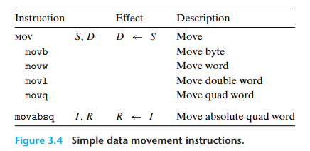
数据传送指令
注意源操作数和目的操作数的位置（AT&T格式）
movq：当源操作数是立即数时，其只能是可以表示成32位补码的数（符号扩展到64位）
于是便有了movabsq
movl：以寄存器为目的时将寄存器高位4字节置0
任何生成4字节数的指令都是这样
 | 源S | 目的D | 备注
MOV | I, R, M | R, M | S和D不能同时为M
movabsq | I | R

Slide 22
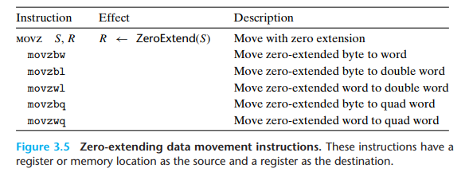
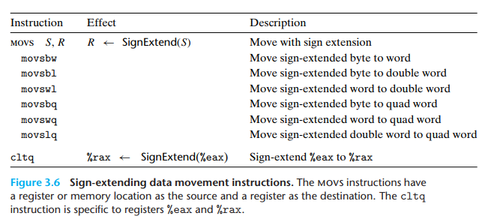
数据传送指令
没有movzlq，有movslq（为什么?）
cltq无需指示操作数
等价于 movslq %rax, %eax
为什么要有cltq?
 | 源S | 目的D
MOVZ/S | R, M | R

Slide 23
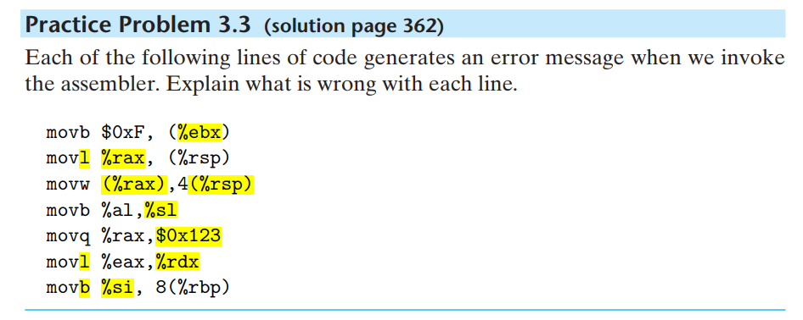
练习

Slide 24
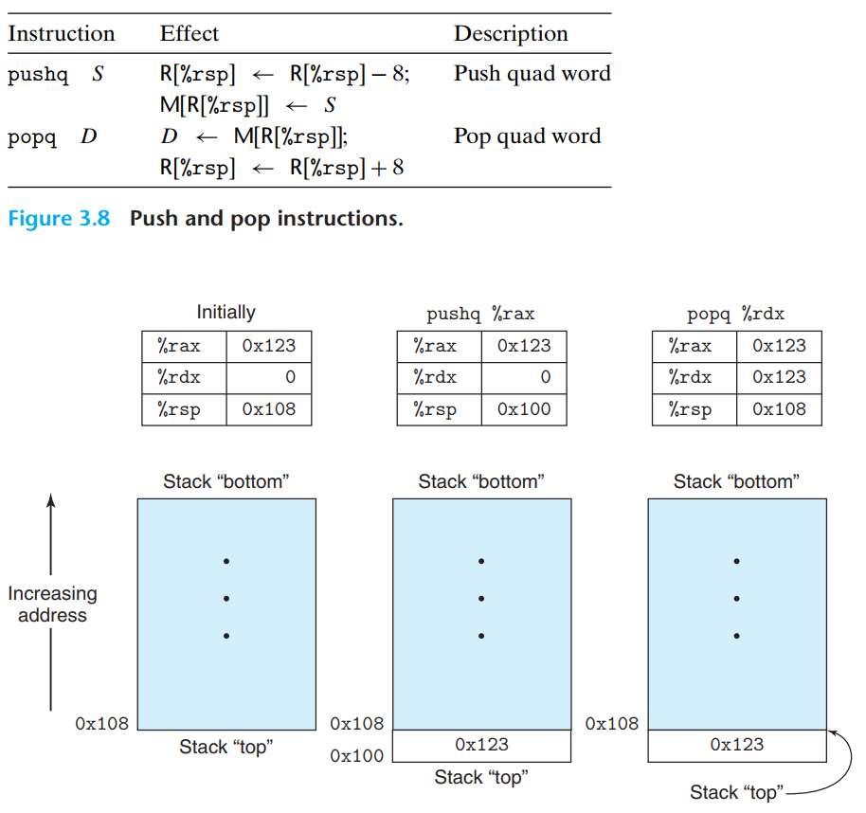
压栈/弹栈
这里说的栈是运行时栈
在程序运行过程中存放在内存的某个区域，从高地址向低地址增长
和cpp STL里的std::stack不是一个东西，不要搞混
popq后被弹出的数据实际上仍然在栈中，只是栈顶的位置（%rsp）变了
栈和其他内存区域一样也支持随机访问
指令可以读写栈中的任意字节
pushq %rsp入栈的是-8之后的%rsp还是原始的%rsp?
 | 源S | 目的D
pushq/popq | R, M | R, M

Slide 25
加载有效地址
只计算内存地址而不引用
为后面的内存引用产生指针
简化运算
 | 源S | 目的D
leaq | M | R

Slide 26
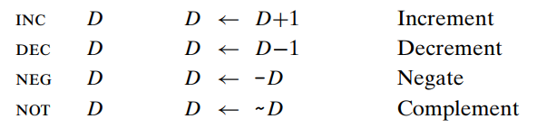
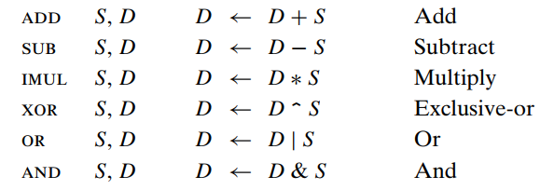
算术指令
对于二元运算D既是源也是目的
一些编译器常用的trick：如xorq %rdx, %rdx
 | 操作数S | 操作数D | 备注
一元操作 | – | R, M
二元操作 | Imm, R, M | R, M | S, D不能同时为M

Slide 27
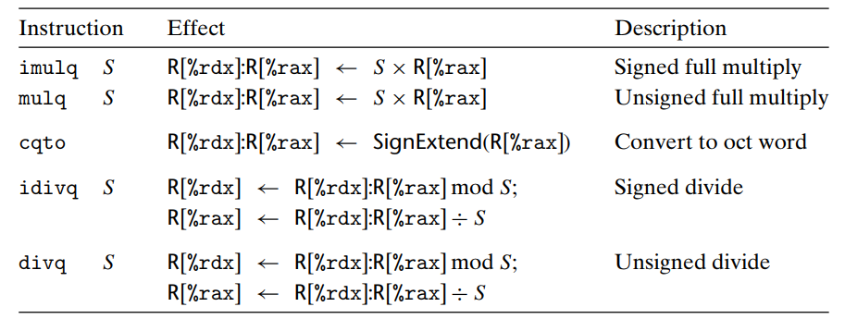
特殊的算术指令
imulq/mulq
双操作数版本（截断到64位）无需区分有/无符号
单操作数版本（128位全乘法）需要区分
为什么？
idivq/divq
当被除数是64位值时
%rdx应当先被设置为0（无符号数）或%rax最高位的符号（有符号数）
xorq %rdx, %rdx
cqto
注意高位/低位/余数/商存放在%rdx还是%rax

Slide 28
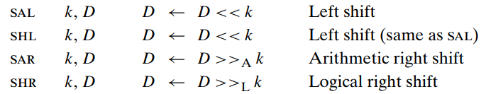
移位指令
如果移位量k是R，那么只能是%cl
对于w位的D，移位量为%cl的低log₂w位的值
SAL和SHL一样
 | 操作数k | 操作数D
移位操作 | Imm, %cl | R, M

Slide 29
Outline
概述
编译系统（compilation system）
指令集体系结构（ISA）
x86-64 ISA
数据格式，寄存器，操作数指示符
非控制指令：传送、计算数据
控制指令：控制指令执行顺序

Slide 30
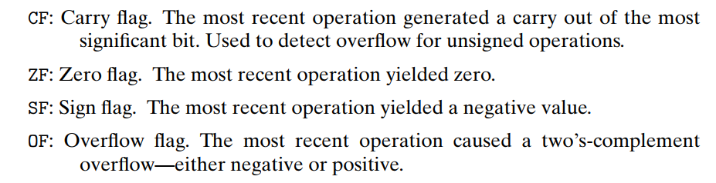
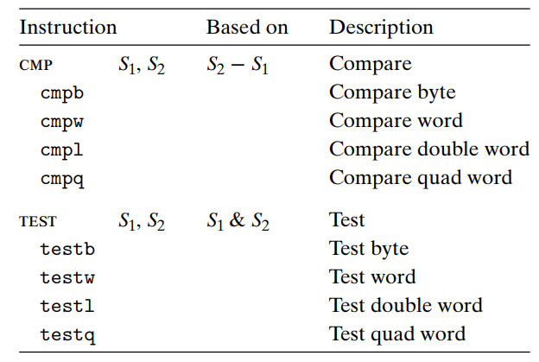
条件码寄存器
一组大小为1 bit的寄存器
描述最近的算数或逻辑操作的结果属性
leaq 不改变任何条件码
其他算术/逻辑指令都会设置条件码
条件码的设置规则（看看大班课课件）
XOR: CF <- 0, OF <- 0
移位：CF <- 最后一个被移出的最高位, OF <- 0
INC, DEC：设置OF和ZF，不改变CF
CMP和TEST指令：只设置条件码，不改变任何寄存器
一些trick：如 testq %rax, %rax
控制指令的行为依赖于条件码寄存器中的flag

Slide 31
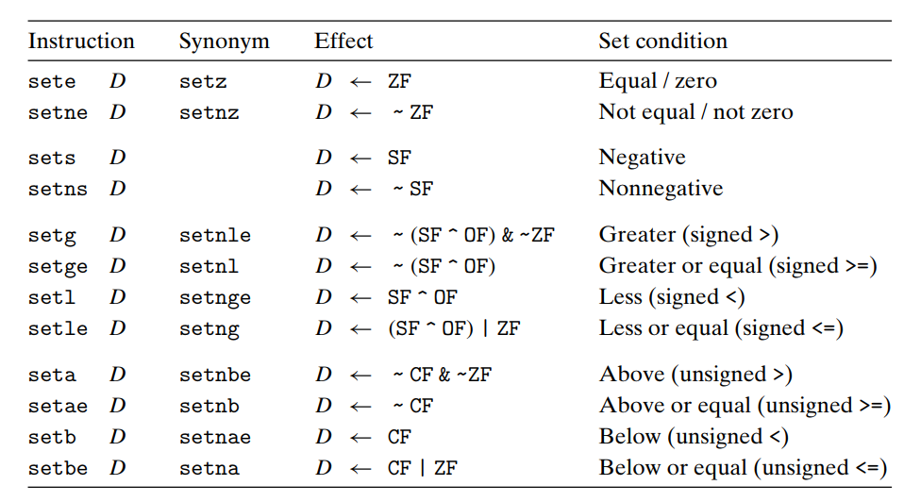
SET指令
根据条件码（的组合）设置一个指定的字节
为了得到32/64位的结果，常常需要先将该字节的其余高位清零
指令功能与检查的条件码（组合）之间的对应关系
为什么setl检查SF^OF?
xorq %rax, %rax
cmpq %rsi, %rdi # assume %rdi <- a, %rsi <- b
# compare a and b by a - b
setl %al
SF | OF | Interpretation | a?b | %al
0 | 0 | t>=0，无溢出 | a>=b | 0
0 | 1 | t>=0，下溢出 | a<b | 1
1 | 0 | t<0，无溢出 | a<b | 1
1 | 1 | t<0，上溢出 | a>=b | 0

Slide 32
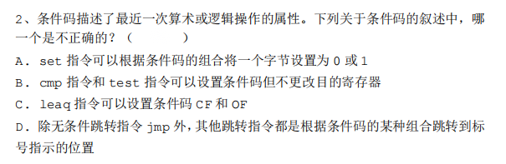
练习
C

Slide 33
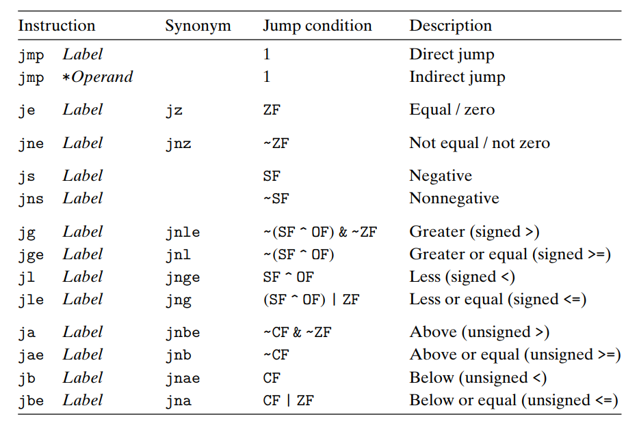
跳转指令
直接跳转
Label在汇编时被编码为指令的一部分
间接跳转
跳转目标从寄存器/内存位置读出
区分直接跳转、间接跳转、无条件跳转、条件跳转
条件跳转只能是直接跳转

Slide 34
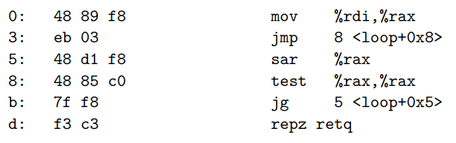
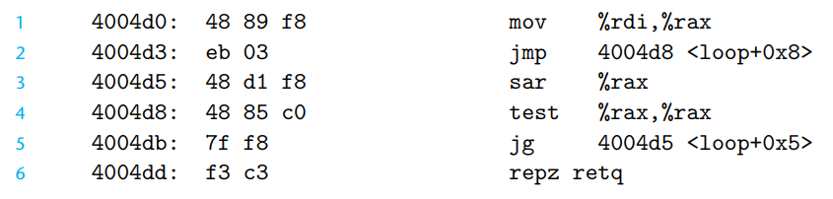
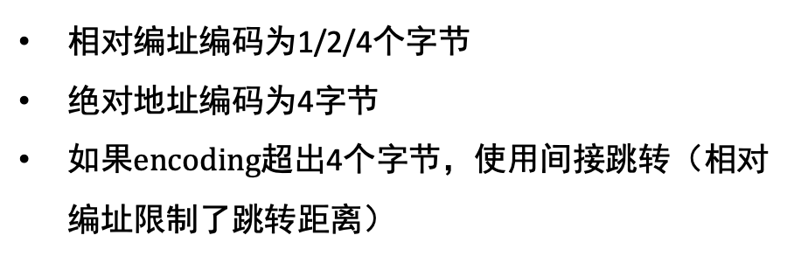
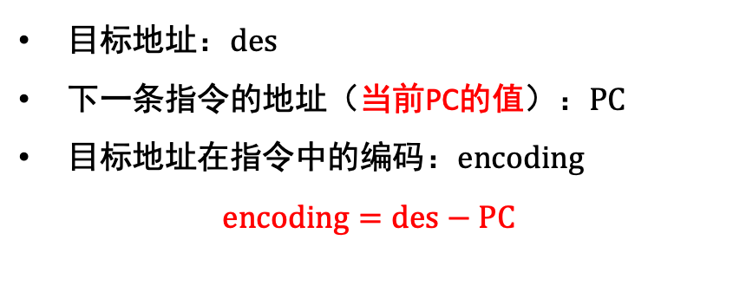
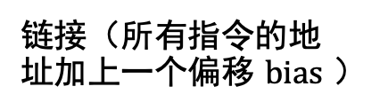
PC相对编址
目标地址：$des$
下一条指令的地址（当前PC的值）：$PC$
目标地址在指令中的编码：$encoding$
$$encoding=des−PC$$
链接（所有指令的地址加上一个偏移$bias$）
链接
$$encoding^{′}=\left(des+bias\right)−\left(PC+bias\right)=encoding$$
相对编址编码为1/2/4个字节
绝对地址编码为4字节
如果$encoding$超出4个字节，使用间接跳转（相对编址限制了跳转距离）
PC相对编址使链接时无需再修改机器代码本身

Slide 35
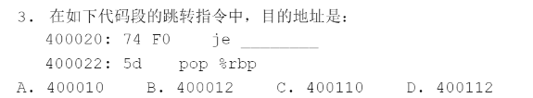
练习
B

Slide 36
条件分支的汇编实现
if_function:
(initialize) 初始化
jx Label 根据条件x决定是否跳转至Label
(then-statement) 条件满足时执行的代码
ret 结束
Label:
(else-statement) 条件不满足时执行的代码
ret 结束
问题：在现代处理器上潜在代价太高
流水线+分支预测
发现预测错误时已经有本不应被执行的后续指令在执行了
需要回退，造成不必要的开销

Slide 37
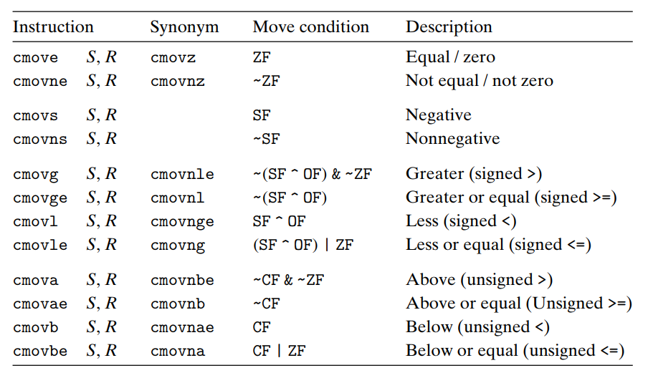
条件传送
根据条件码（组合）的值决定是否传送
源和目的可以是16/32/64位，不支持单字节的条件传送
操作数的位长无需显式地编码在指令名中，汇编器通过操作数的寄存器类型推断
%eax -> 32位
 | 操作数S | 操作数D
CMOV | R, M | R

Slide 38
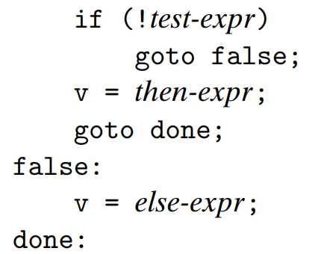
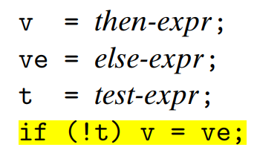
通过条件传送实现条件分支
Pros
使控制流不依赖于数据（运算结果）
更容易保持流水线满负载的状态，对吞吐率影响小
即使预测错了也不需要回退和重新填充流水线
Cons
不是所有情况都能用条件传送来实现条件分支
计算表达式可能导致错误
val = p ? *p : 0;
表达式计算量太大
表达式的求值可能导致不期望产生的副作用
val = x > 0 ? x*=7 : x+=3;
编译器只有在两个表达式都比较简单时才考虑使用条件传送

Slide 39
循环的汇编实现
do-while
while
jump-to-middle (-Og)
guarded-do (-O1)：编译器可以优化初始测试
for
一般转换为while的汇编实现
注意continue;

Slide 40
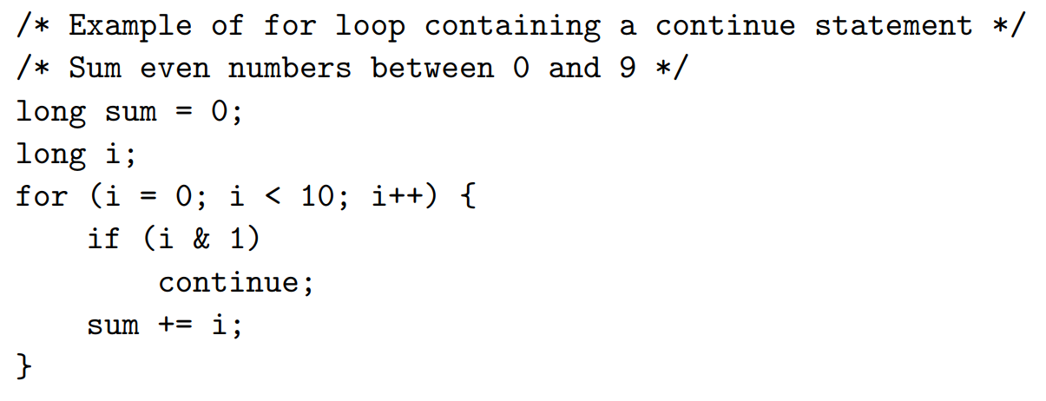
循环的汇编实现
i = 0;
while(i < 10){
if(i & 1)
continue;
sum += i;
i++;
}
i = 0;
while(i < 10){
if(i & 1)
goto update;
sum += i;
update:
i++;
}

Slide 41
switch的汇编实现
核心数据结构：跳转表（jump table）
内存中的一个数组，元素是每个case起始指令的地址
使执行switch语句的时间与case的数量无关
无论case数量有多少，都只需要访问一次跳转表
只有当case数量比较多且取值范围比较小的时候编译器才会使用跳转表
为什么值的范围跨度不能太大？

Slide 42
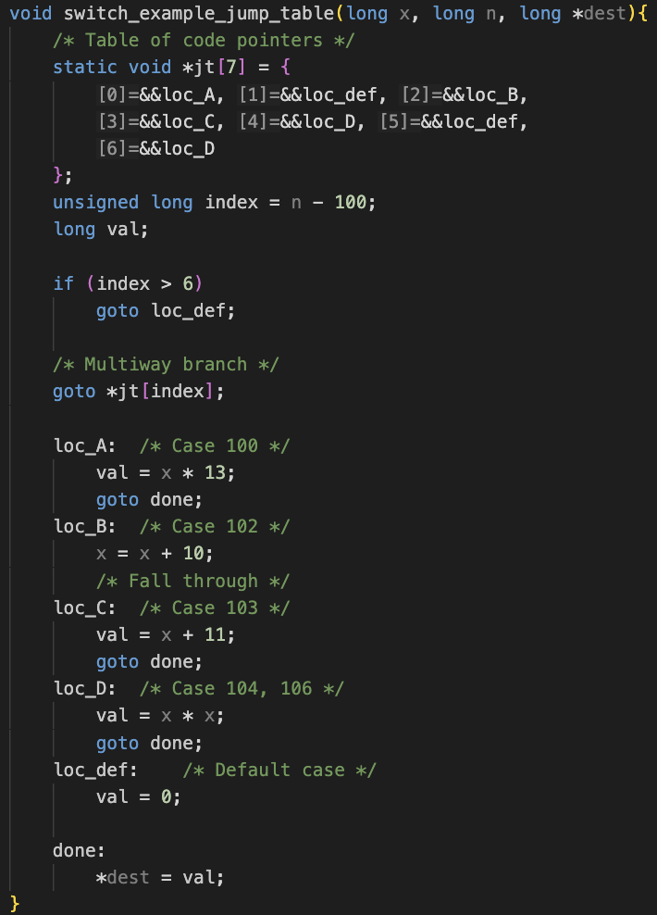
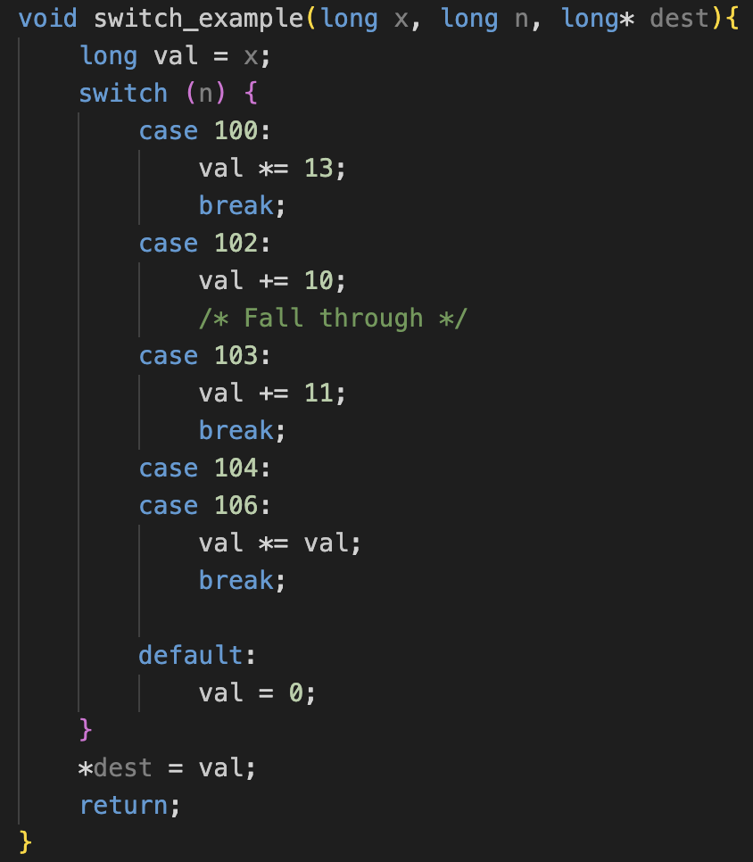
switch的汇编实现
地址数组
指向地址的指针
[100, 106] -> [0, 6]
定义index为无符号数的好处
继续向下执行
val = x + 11

Slide 43
Jump Targets
switch的汇编实现
loc_A:
Code Block
A
index
Jump Table
loc_B:
Code Block
B
jt:
loc_A
0
loc_def
1
loc_C:
Code Block
C
loc_B
2
loc_C
3
loc_D
4
loc_D:
Code Block
D
loc_def
5
loc_D
6
loc_def:
Code Block
def
如果index的跨度太大，跳转表会很大，占用内存空间
Fall through -> B, C必须相邻
除B, C以外其它代码块的顺序？

Slide 44
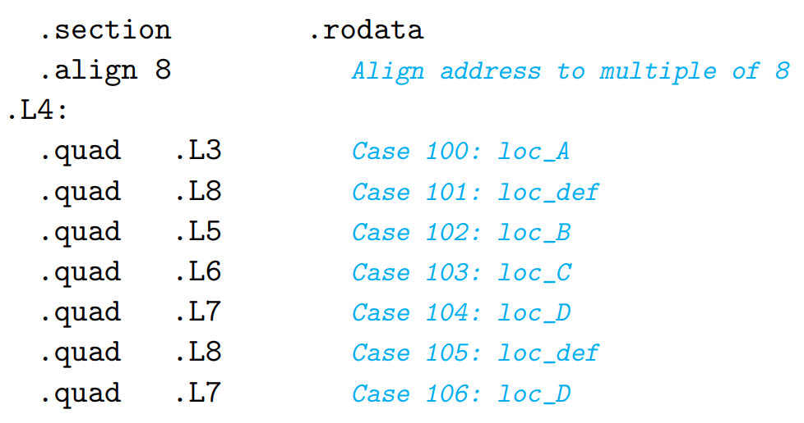
跳转表的汇编代码
指明这段数据为只读数据
地址对齐（.L4应为8的倍数）
指明.L3是四字（8字节）
index
Jump Table
jt:
loc_A
0
loc_def
1
loc_B
2
loc_C
3
loc_D
4
loc_def
5
loc_D
6

Slide 45
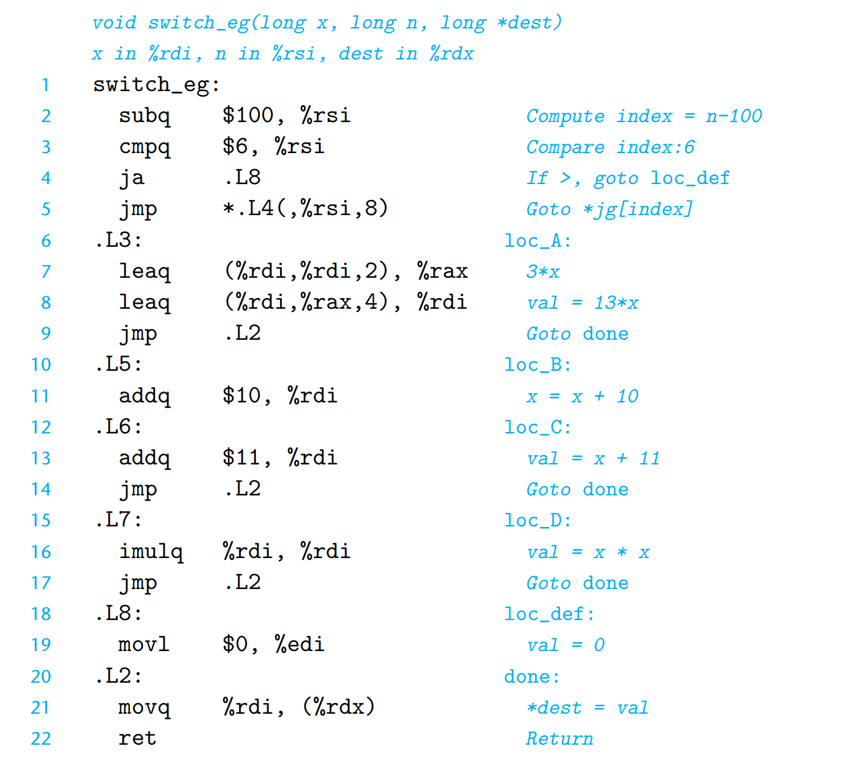
switch的汇编代码
addr
.L4+0
.L4+8
.L4+16
...

Slide 46

Thank you!

